Slide 1
«Предшкольная пора »
Цель: Развитие познавательных способностей детей, интеллекта ,творчества в решении поставленных задач , развитие речевой деятельности.
Задачи:
- Развитие видов речевой деятельности: умение слушать, говорить, свободно пользоваться языком в различных ситуациях общения .
- Обогащение речи детей, за счет расширения и уточнения представлений детей об окружающем мире в ходе чтения, рассмотрения иллюстраций , бесед и др.
- Развитие фонематического слуха (умение выделять звук из ряда других);.
Развитие умения правильно обозначать звук на письме , составлять слова из букв и слогов, читать .
Руководитель: Тагирова В.Р.

Slide 2
«Мастерская Чудес»
Цель программы
развивать коммуникативные, языковые, интеллектуальные и художественные способности в процессе комментированного рисования, формирование всех психических процессов, развитие художественно – творческих способностей и положительно – эмоционального восприятия окружающего мира.
Задачи
• Развивать эмоциональную отзывчивость при восприятии картинок, иллюстраций. Обращать внимание детей на выразительные средства, учить замечать сочетание цветов.
• Развивать творческие способности детей.
• Подводить детей к созданию выразительного образа при изображении предметов и явлений окружающей деятельности.
• Воспитывать у детей интерес к изобразительной деятельности.
• Воспитывать культуру деятельности, формировать навыки сотрудничества.
• Обучать приемам нетрадиционной техники рисования и способам изображения с использованием различных материалов.
• Знакомить детей с изобразительным искусством разных видов и жанров, учить понимать выразительные средства искусства.
• Учить детей видеть и понимать красоту природы, произведений классического искусства, окружающих предметов.
• Формировать умение оценивать созданные изображения.
Работа проводится с детьми 5 - 7 лет, подгруппами по 10-15 детей. Продолжительность занятия 25- 30 минут, соответственно возрасту, количество занятий 2 раза в неделю во вторую половину дня.
Руководитель: Рагимова З.Г.

Slide 3
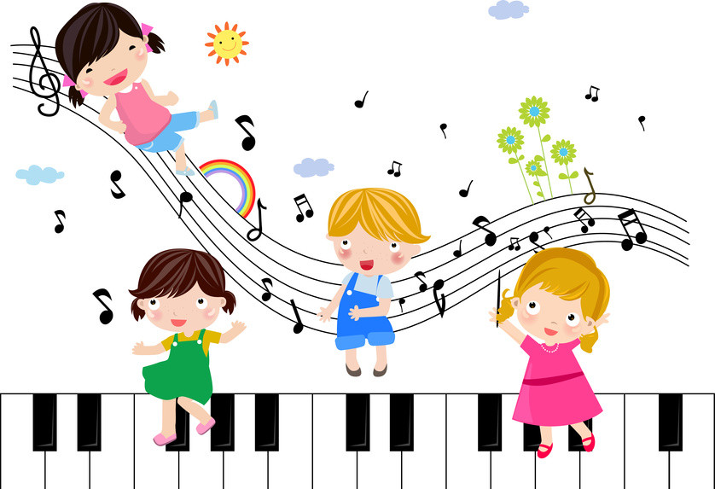
«Музыкальная шкатулка»
Цель кружка - формирование музыкальной культуры как неотъемлемой части духовной культуры, прививать интерес дошкольников к хореографическому искусству.
Задачи:
- развитие музыкальности; музыкального слуха, чувства ритма, музыкальной памяти и восприимчивости, способности к сопереживанию; образного и ассоциативного мышления, творческого воображения, певческого голоса;
- освоение образцов национальной и зарубежной классической и современной музыки, усвоении знаний о музыкантах, музыкальных инструментах, музыкальной грамоте и искусстве вокала, хорового пения, ее интонационно-образной природе, жанровом и стилевом многообразии. .
-Обучить детей танцевальным движениям.
Формировать умение слушать музыку, понимать ее настроение, характер, передавать их танцевальными движениями.
Формировать пластику, культуру движения, их выразительность.
Формировать умение ориентироваться в пространстве.
Формировать правильную постановку корпуса, рук, ног, головы.
- воспитание устойчивого интереса к музыке, музыкальному искусству своего народа и других народов мира; а так же развивать интерес к национальным танцам.
Работа проводится с детьми 5 - 7 лет, подгруппами по 10-15 детей. Продолжительность занятия 25- 30 минут, соответственно возрасту, количество занятий 2 раза в неделю во вторую половину дня.
Руководитель: Багомедова А.В.

